Slide 1
Женевские Конвенции 1949 года
И Дополнительные Протоколы 1977 года

Slide 2
Женевские конвенции от 12 августа 1949 года — международно-правовые соглашения о защите жертв войны. Являются основой международного гуманитарного права. Конвенции приняты 12 августа 1949 года на Дипломатической конференции и вступили в силу 21 октября 1950 года.

Slide 3
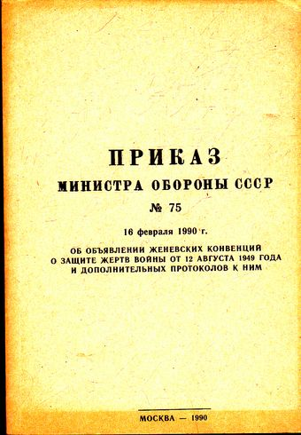
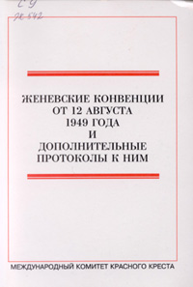
Документы

Slide 4
Конференция выработала соглашение в результате заседания, проходившего в Женеве с 21 апреля по 12 августа 1949 года. Конвенция составлена на французском и английском языках. Оба текста являются одинаково аутентичными. Федеральный совет Швейцарии обеспечивает официальные переводы конвенции на русский и испанский языки.

Slide 5
Пункты Женевской конвенции
Женевские конвенции требуют от сторон, участвующих в конфликте, проводить различие между гражданским населением и непосредственными участниками военных действий (комбатантами) с целью обеспечения защиты гражданского населения и гражданских объектов. Запрещены нападения как на гражданское население в целом, так и на отдельных мирных граждан.

Slide 6
Пункты Женевской конвенции
Нападения должны быть направлены только против военных объектов. Лица, которые не принимают или прекратили принимать участие в боевых действиях (включая военнопленных), имеют право на уважение их жизни, а также физической и психической неприкосновенности. Таким людям должна быть обеспечена защита и гуманное обращение при всех обстоятельствах без какой бы то ни было дискриминации.

Slide 7
Пункты Женевской конвенции
Запрещено убивать или наносить ранения противнику, который сдался в плен или не может более принимать участия в боевых действиях.

Slide 8
Пункты Женевской конвенции
Запрещено также применять оружие или методы ведения боевых действий, способные вызвать ненужные потери или излишние страдания.

Slide 9
Пункты Женевской конвенции
Раненым и больным необходимо оказать медицинскую помощь, независимо от того, к какой стороне в конфликте они принадлежат. Необходимо обеспечить защиту медицинского персонала и медицинских учреждений, а также их транспорта и оборудования.

Slide 10
Пункты Женевской конвенции
Эмблема красного креста или красного полумесяца на белом фоне является знаком этой защиты. Лица и объекты, использующие эмблемы красного креста и красного полумесяца, не могут подвергаться нападению. В то же время, нельзя использовать эмблему неправомерно.

Slide 11
Пункты Женевской конвенции
Взятые в плен участники военных действий и гражданские лица, находящиеся во власти противника, имеют право на сохранение жизни, уважение их достоинства, личных прав и убеждений (политических, религиозных и иных). Они должны быть защищены от любых насильственных действий и репрессалий. Они имеют право на переписку со своими семьями и на получение помощи. Каждому человеку должны быть предоставлены основные судебные гарантии.

Slide 12
Окончательный вариант Женевских конвенций был принят в 1949 г. Последующие вооруженные конфликты (национально-освободительные войны в 70е годы XX века) показали необходимость расширения правовых норм, применимых к боевым действиям. Это повлекло за собой принятие в 1977 году двух Дополнительных Протоколов к Женевским конвенциям.

Slide 13
Третий дополнительный протокол
В 2005 году был принят третий Дополнительный протокол, который учредил дополнительную эмблему, красный кристалл. Эта эмблема может использоваться вместе с красным крестом и красным полумесяцем или самостоятельно.

Slide 14
Спасибо за внимание!
Гуманные принципы этих, а также предыдущих соглашений, тем не менее, часто игнорируются на практике. По оценкам специалистов, во время Первой мировой войны число жертв среди мирного населения составляло около 10 процентов, во время Второй мировой войны — около 50 процентов, а в настоящее время число жертв среди мирного населения во время военных конфликтов нередко составляет около 90 процентов всех жертв.

